Slide 1
স্বা
গ
ত
ম

Slide 2
পরিচিতি
শিক্ষক পরিচিতি
হারুন অর রশিদ
সহকারি শিক্ষক(আই সি টি)
কংশেরকুল উচ্চ বিদ্যালয়
ভালুকা,ময়মনসিংহ ।
মোবাইলঃ০১৭১১-৫১২১৯৬
E-mail:harunbirunina@gmail.com
পাঠ পরিচিতি
শ্রেণিঃনবম-দশম
বিষয়ঃ তথ্য ও যোগাযোগ প্রযুক্তি
অধ্যায়ঃতৃতীয়
আমার শিক্ষায় ইন্টারনেট
সময়ঃ ৪৫ মিনিট
তারিখঃ ২১/০৪/২০২০

Slide 3
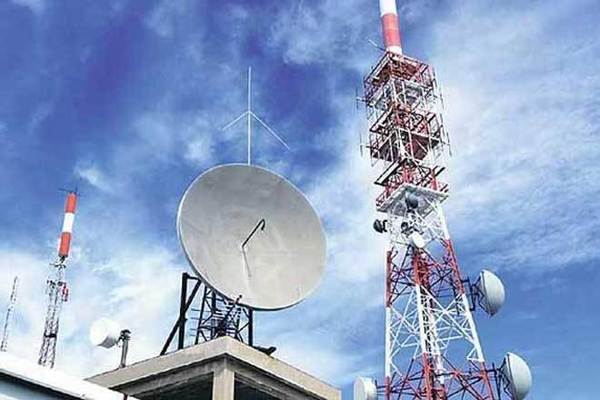
উপরের ছবি গুলো লক্ষ্য কর।

Slide 4
শিখনফল
এই পাঠ শেষে শিক্ষার্থীরা-
১.শিক্ষার ক্ষেত্রে ইন্টারনেটের গুরুত্ব ব্যাখ্যা করতে পারবে।
২.পাঠ্যবিষয়ে ইন্টারনেট ব্যবহারের ক্ষেত্র চিহ্নিত করতে পারবে।
৩.ইন্টারনেট ব্যবহার করে পাঠসংশ্লিষ্ট বিষয়ের একটি উপস্থাপন করতে পারবে।

Slide 5
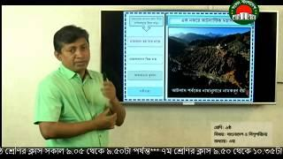
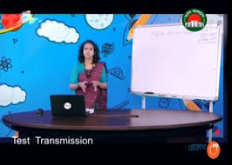
সংসদ বাংলাদেশ টেলিভিশনে ক্লাস প্রচার।

Slide 6
ছাত্র/ছাত্রীদের কে ক্লাসে তথ্য ও যোগাযোগ প্রযুক্তি বিষয়ে উৎসাহ।

Slide 7
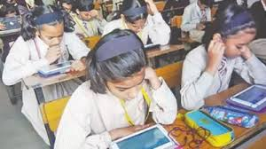
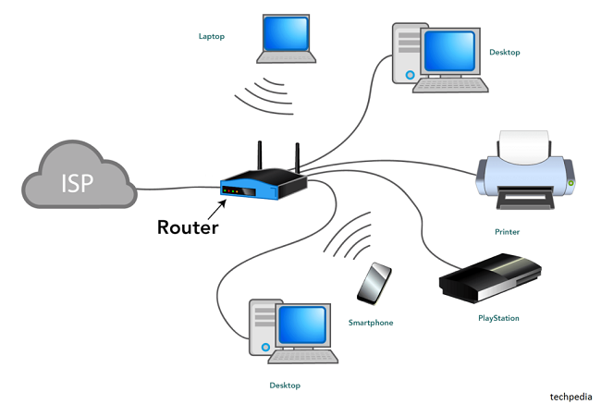
ইন্টারনেটের মাধ্যমে ক্লাস পরিচালনা

Slide 8
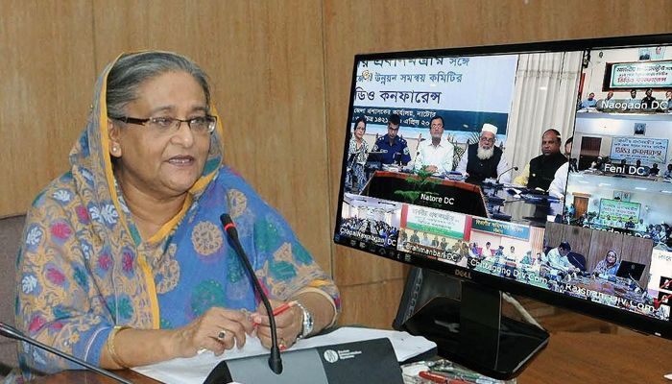
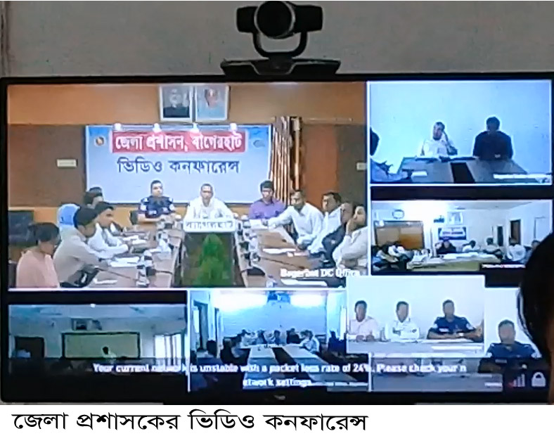
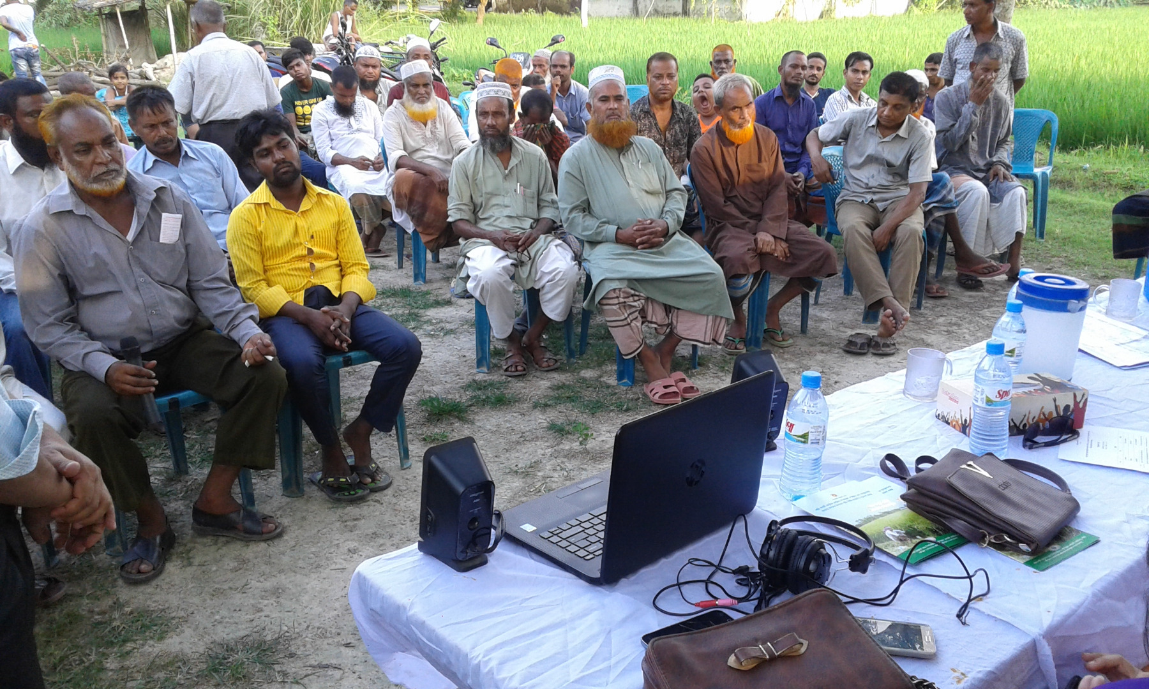
ইনটারনেটের মাধ্যমে ভিডিও কনফারেন্স

Slide 9
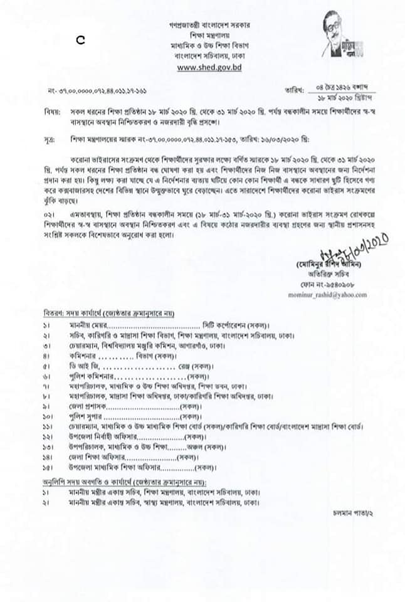
শিক্ষা মন্ত্রণালয় থেকে ইন্টারনেটে তথ্য প্রেরণ ।
আপডেট
করোনা ভাইরাসের সংক্রামণ থেকে শিক্ষার্থীদের সুরক্ষার লক্ষ্যে বর্ণত স্মারকে ১৮ মার্চ ২০২০ খ্রিঃ থেকে ৩১ মার্চ ২০২০খ্রিঃ পর্যন্ত সকল ধরনের শিক্ষা প্রতিষ্ঠান বন্ধ ঘোষনা করা হয় ।

Slide 10
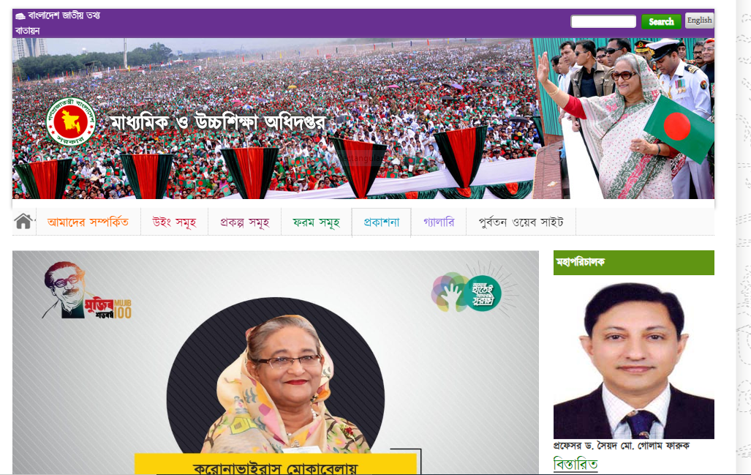
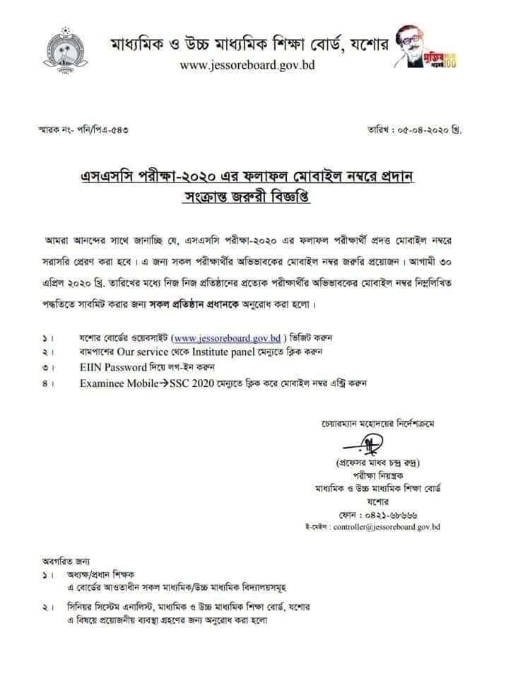
শিক্ষা অধিদপ্তর থেকে তথ্য প্রেরণ।
জরুরী বিজ্ঞপ্তি
আমরা আনন্দের সাথে জানাচ্ছি যে, এস এস সি পরীক্ষা-২০২০ এর ফলাফল পরীক্ষার্থী প্রদত্ত মোবাইল নম্বরে সরাসরি প্রেরণ করা হবে ।

Slide 11
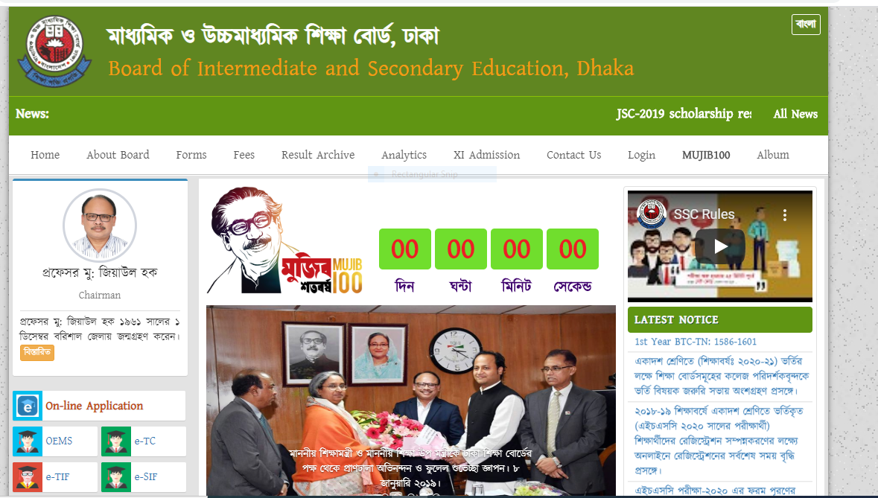
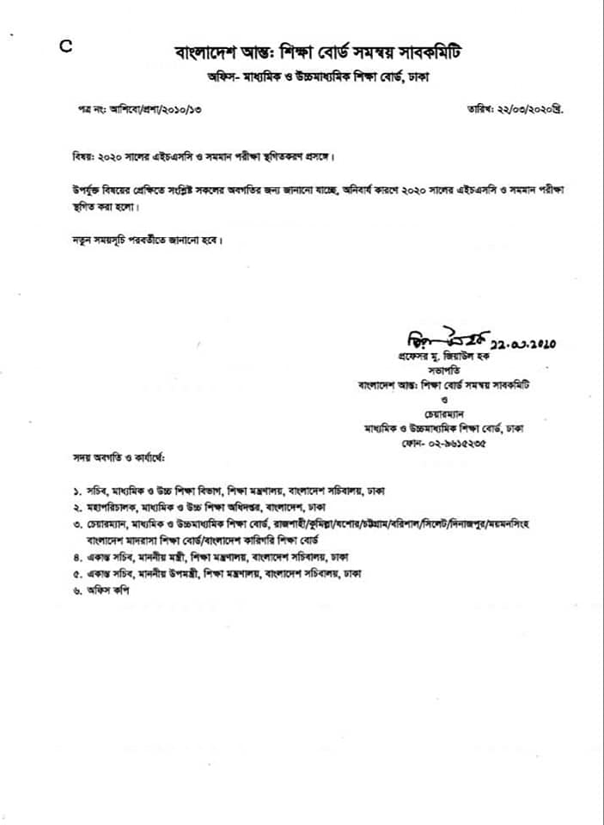
শিক্ষা বোর্ড থেকে জরোরী সিদ্ধান্ত প্রেরণ
শিক্ষা বোর্ড থেকে জরোরী সিদ্ধান্ত প্রেরণ।
শিরোনাম
উপযুর্ক্ত বিষেয়ের প্রেক্ষিতে সংশ্লিষ্ট সকলের অবগতির জন্য জানানো যাচ্ছে, অনিবার্য কারণে এইস এস সি ও সমমান এর পরীক্ষা স্থগিত করা হল
উপযুর্ক্ত বিষেয়ের প্রেক্ষিতে সংশ্লিষ্ট সকলের অবগতির জন্য জানানো যাচ্ছে, অনিবার্য কারণে এইস এস সি ও সমমান এর পরীক্ষা স্থগিত করা হল

Slide 12
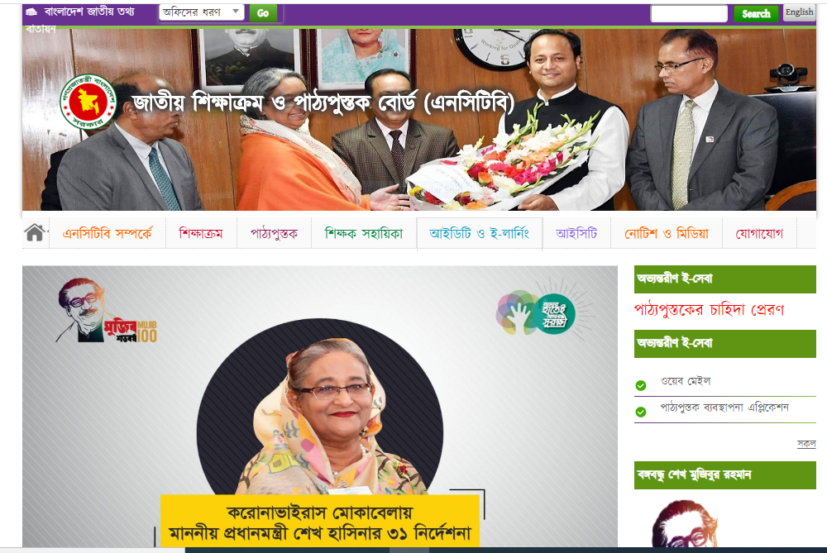
এনসিটিবি এর ওয়েবসাইট থেকে যে কোন পাঠ্যবই ডাউনলোড করা যায়।

Slide 13
শিক্ষক বাতায়ন থেকে কনটেন্ট আপলোড এবং ডাউনলোড করা যায়।

Slide 14
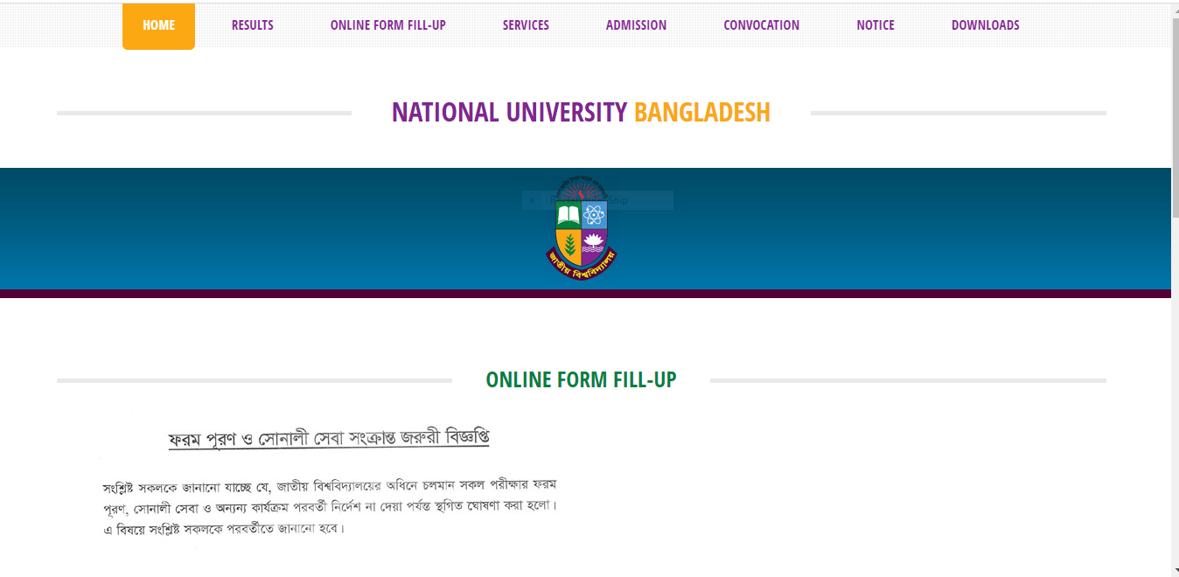
জাতীয় বিশ্ববিদ্যালয়ে প্রায় চার লক্ষ ভর্তির আবেদনকারী তথ্য প্রযুক্তি ব্যবহার করে ঘরে বসে সম্পন্ন করতে পারে।

Slide 15
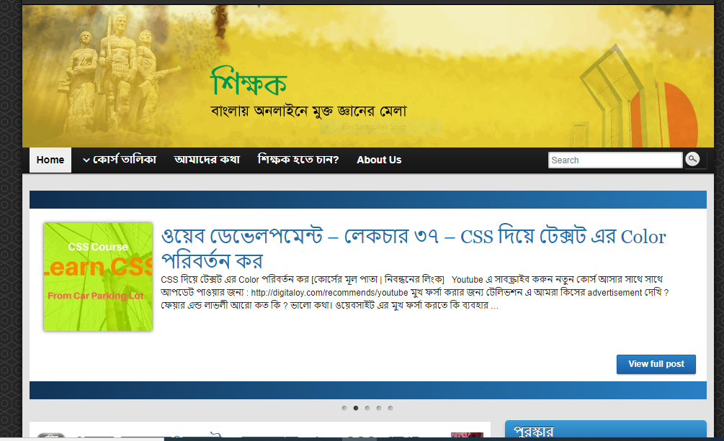
শিক্ষক ডট কম ওয়েবসাইটে অনেক সন্মানিত স্যার নানা বিষয়ে কোর্স পড়িয়ে থাকেন।

Slide 16
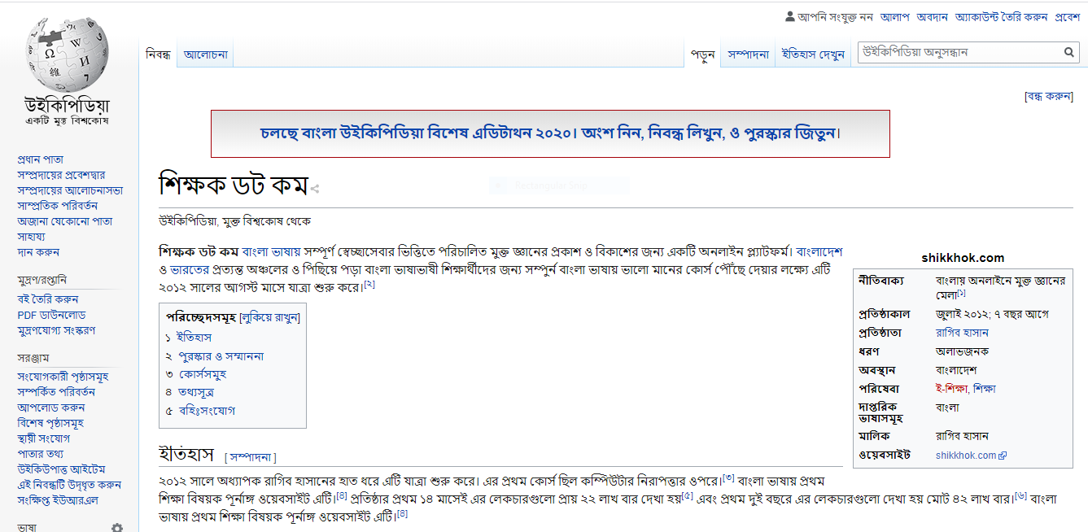
উইকিপিডিয়া থেকে অজানা তথ্য পাওয়া যায়।

Slide 17
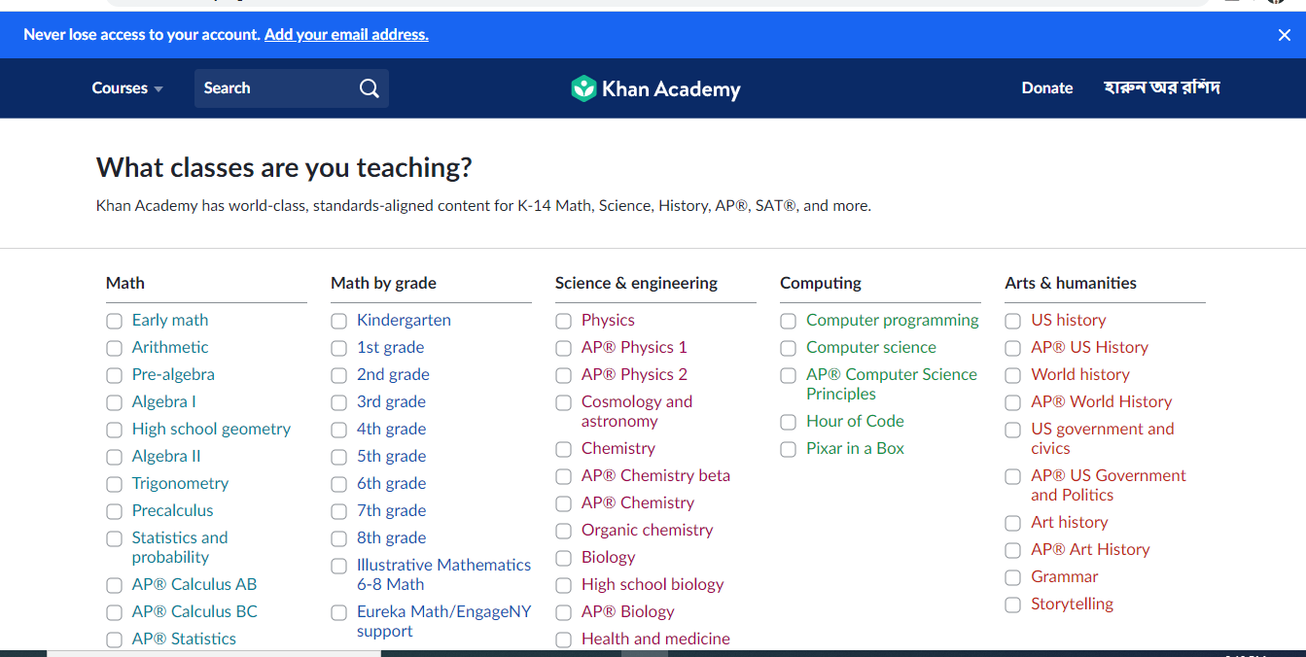
খান একাডেমির ভিডিও থেকে পছন্দমতো ভিডিও ডাউন লোড করা যায়।

Slide 18
কিশোর বাতায়ন থেকে ছাত্র/ছাত্রীরা অনেক বই এবং ঘরে বসে অনেক স্যারদের ক্লাস দেখতে পাড়ে।

Slide 19
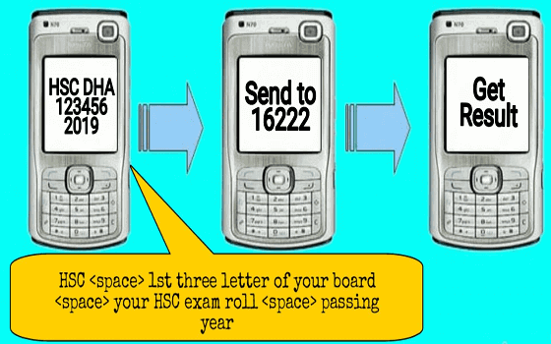
ঘরে বসে পরিক্ষার ফলাফল পাওয়া যায়।

Slide 20
দলগত কাজ
শিক্ষার ব্যাপারে তথ্য প্রযুক্তি ২০৪১ সালে কী ভূমিকা রাখতে পারে সেটি কল্পনা করে একটি তালিকা তৈরি করা?
০২.আমরা ইন্টারনেট থেকে কি ভাবে শিক্ষা বিষয়ক তথ্য পেতে পারি বর্ণনা কর?

Slide 21
মূল্যায়ন
বর্তমান সময়ে বিদ্যালয়ে নোটিশ আসে কিভাবে
NCTB ওয়েবসাইটে কি দেয়া আছে
নিচের লেখার উপর ক্লিক
নিচের লেখার উপর ক্লিক
ভিডিও
দুঃখিত!তোমার উত্তরটি সঠিক হয়নি
ইন্টারনেটে
অভিনন্দন!তোমার উত্তরটি সঠিক হয়েছে
অডিও গান
ডাকপিয়ন
দুঃখিত!তোমার উত্তরটি সঠিক হয়নি
দুঃখিত!তোমার উত্তরটি সঠিক হয়নি
সব পাঠ্যপুস্তক
অভিনন্দন!তোমার উত্তরটি সঠিক হয়েছে
হাতে হাতে নিয়ে আসে
দুঃখিত!তোমার উত্তরটি সঠিক হয়নি
দেশের খবর
দুঃখিত!তোমার উত্তরটি সঠিক হয়নি
কোন তথ্য আসে না
দুঃখিত!তোমার উত্তরটি সঠিক হয়নি

Slide 22
মূল্যায়ন
নতুন সিদ্ধান্তে ছাত্র/ছাত্রীরা পরিক্ষার ফল কোথায় পাবে
কলেজে ভর্তির আবেদনের ফরম কোথায় পাওয়া যাবে
নিচের লেখার উপর ক্লিক
নিচের লেখার উপর ক্লিক
কলেজে
দুঃখিত!তোমার উত্তরটি সঠিক হয়নি
নিজ মোবাইলে
অভিনন্দন!তোমার উত্তরটি সঠিক হয়েছে
শিক্ষা বোর্ডে
নিজ প্রতিষ্ঠানে
দুঃখিত!তোমার উত্তরটি সঠিক হয়নি
দুঃখিত!তোমার উত্তরটি সঠিক হয়নি
ইনটারনেটে
অভিনন্দন!তোমার উত্তরটি সঠিক হয়েছে
শিক্ষা অফিসে
দুঃখিত!তোমার উত্তরটি সঠিক হয়নি
শিক্ষা অধিদপ্তরে
দুঃখিত!তোমার উত্তরটি সঠিক হয়নি
কেন্দ্রে
দুঃখিত!তোমার উত্তরটি সঠিক হয়নি

Slide 23
বাড়ির কাজ
শিক্ষাক্ষেত্রে ইন্টারনেট ছাত্র জীবনে কি কি সুযোগ-সুবিধা দিয়েছে তার একটি তালিকা লিখে নিয়ে আসবে ?

Slide 24
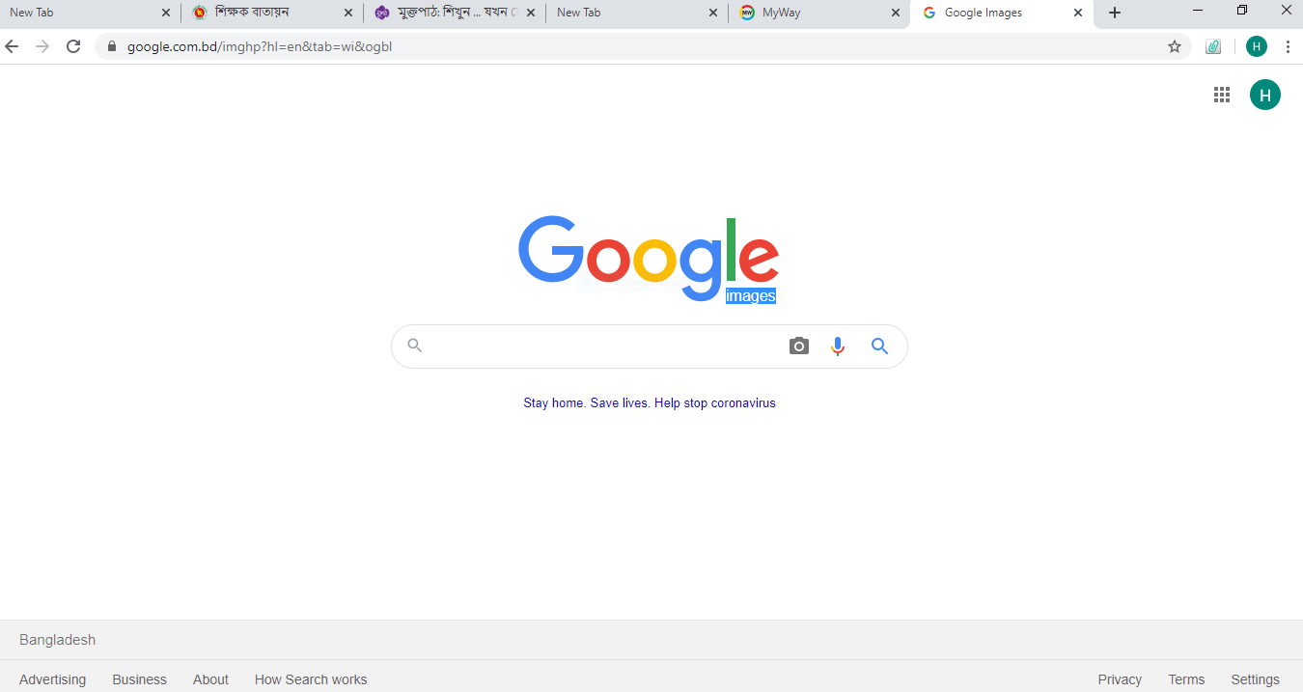
ধন্যবাদ
ধন্যবাদ
Enter

